Slide 1
第11章 窗体 ★ ★ ★
11.1 窗体概述★ ★ ★
11.2 窗体控件 ★ ★ ★ ★
11.3 创建窗体 ★ ★ ★ ★ ★

Slide 2
11.1 窗体概述
11.1.1窗体的类型
纵栏式窗体
表格式窗体
数据表窗体
分割窗体
数据透视表窗体
数据透视图窗体
主/子窗体

Slide 3
11.1.2 窗体的视图
数据表视图
窗体视图：窗体运行时的视图。图11-1、图11-2、图11-4和图11-7都是窗体视图 。
布局视图：外观与窗体视图一样，不同的是布局视图可以对窗体进行几乎所有需要的更改。
设计视图：用于窗体设计的视图 。
数据透视表视图
数据透视图视图

Slide 4
在布局视图和设计视图下修改窗体设计
图11-9给出了窗体名为“课程表-纵栏式”的布局视图（左侧）和窗体的属性表（右侧）。
打开属性表 的方法：
  在布局视图或设计视图下，按下 F4键
  单击图11-8的“设计”选项卡“工具”组中的“属性表”
  选中窗体、控件或节，从快捷菜单中选“属性”，打开对应的属性表。

Slide 5
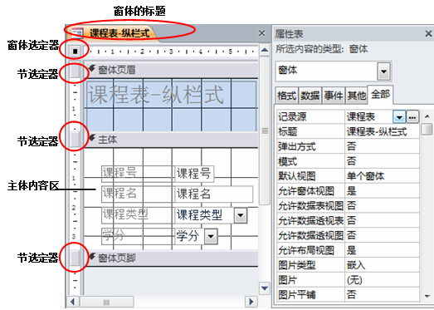
图11-11给出了窗体名为“课程表-纵栏式”的设计视图和窗体的属性表。

Slide 6
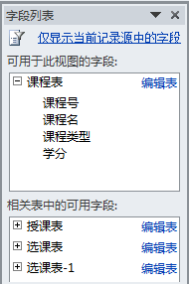
在布局视图或设计视图中添加窗体数据源（表或查询）中字段的方法：
通过“字段列表”窗格添加字段，实际上是创建了一个绑定到该字段的文本框控件（即，绑定文本框控件）。

Slide 7
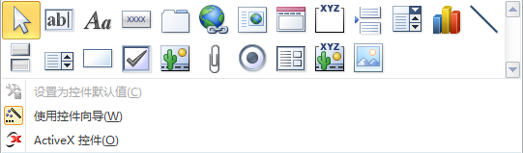
在布局视图或设计视图中添加控件：

Slide 8
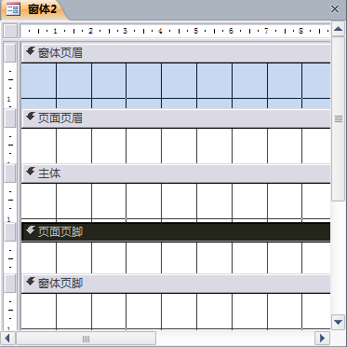
11.1.3窗体的组成

Slide 9
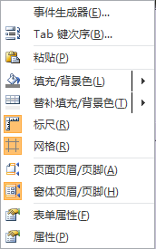
默认情况下，在设计视图中只有窗体页眉节、主体节和窗体页脚。
窗体中必须有主体节。
在图11-15所示的快捷菜单中选择 “页面页眉/页脚”、“窗体页眉/页脚”命令来显示或隐藏这些节。

Slide 10
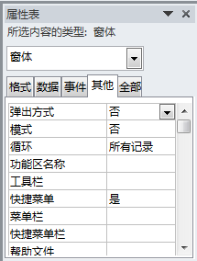
11.1.4窗体的属性

Slide 11
11.2 窗体控件
11.2.1 控件概述
控件是构成窗体的重要元素。常称为窗体上的图形化对象。
窗体中最常用的控件是文本框，其他控件包括命令按钮、标签、复选框和子窗体/子报表控件等。
控件可以分为绑定控件、未绑定控件和计算控件。

Slide 12
1）绑定控件
需要数据源的控件。需要与表或查询中的字段进行绑定。
可以对表中字段的值进行显示，以及同步修改。
例如，图11-11中用于显示学分的文本框，其数据源就是“课程表”中的“学分”字段。
创建绑定文本框控件的最佳方式是使用图11-12 所示的“字段列表”窗格。

Slide 13
（2）未绑定控件
不需要数据源的控件称为未绑定控件。
通常使用未绑定控件显示信息、图片、线条或矩形等。
例如，图11-11中，窗体页面节中名为“选课表-纵栏式”的用于显示窗体标题的标签控件。

Slide 14
（3）计算控件
计算控件需要数据源，但数据源不是来自字段，而是来自表达式的值。
表达式的计算结果只能为单个值。

Slide 15
11.2.2 窗体中的常用控件
（1）文本框
用于输入、编辑和显示数据。
可以是绑定控件、非绑定控件或计算控件。
如果用于显示数据源中某个字段的数据，则是绑定文本框；
如果用于接收用户输入的数据或显示计算结果，则为非绑定文本框。

Slide 16
（2）标签
在窗体上显示说明性文本，例如标题、简单的提示信息等。
标签可以作为一个单独的控件来创建，也可以作为结合型控件的附加部分，称为附加标签。
如果结合型控件的数据源是记录时，不可随意修改标签的文字内容，即，标签的“标题”属性。

Slide 17
（3）命令按钮
该控件可以启动或执行某种功能的操作，如，打开或关闭表和窗体、执行查询、运行宏、运行事件过程以及控制应用程序的流程等。
（4）选项卡
主要用于在一个窗体中展现多页分类信息，只需要单击选项卡，就可以进行页面的切换。例如，图11-17的属性表中的5个属性选项卡。

Slide 18
（5）组合框和列表框
列表框是显示可供选择的值列表，不能向列表框中键入值，只能从中选择一项。
组合框是列表框和文本框功能组合的一种控件。既可以在组合框中键入一个值，也可以从控件的下拉列表中选择一项。

Slide 19
（6）选项组控件
控制在多个选项中只选择一个选项的操作。
选项组由一个组框和一组切换按钮、选项按钮和复选框组成。

Slide 20
（7）切换按钮、复选框和选项按钮
若为绑定控件，主要用于显示数据源的“是/否”型字段的值。复选框是表示“是/否”的最佳控件。
若为非绑定控件，可接受用户输入的内容，并执行相应的操作。一般在选项组中使用选项按钮和切换按钮。

Slide 21
（8）子窗体控件
用于在现有的窗体中再创建一个与该窗体相联系的窗体。
（10）其他常用控件
  直线控件和矩形控件
  图表控件
  图像控件用
  超链接控件

Slide 22
11.2.3 控件的使用
控件的属性
通过属性表查看和设置控件的属性。
通过属性表中的“事件”选项卡，将自己编写的宏或程序与控件的某个事件进行绑定。
【例11-1】查看“罗斯文演示”数据库中的“登录对话框”窗体的设计。

Slide 23
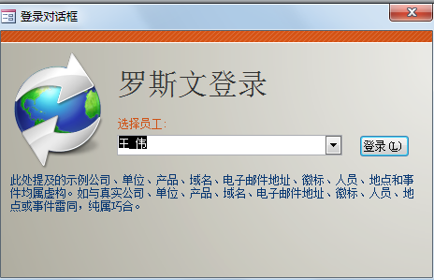
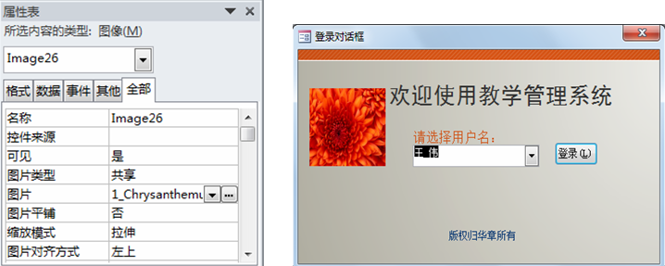

Slide 24
2. 向窗体添加控件
采用的方法有手动创建和通过向导创建。
若使用控件向导创建，首先要在的“控件”组中选中“使用控件向导”。

Slide 25
手动创建的方法是，在窗体的设计视图下，单击“控件”组中的某个控件，如，标签控件，在窗体的合适区域按下鼠标左键，拖动鼠标绘制一个大小合适的方框，然后松开鼠标，并在方框中键入将要显示的文本。

Slide 26
3. 控件的基本操作
（1）选择控件
单击某控件，即选择之。若同时选择多个控件，按下Shift键后逐个单击相应的控件。
（2）移动控件和调整控件大小
选择控件后，出现黄色方框，在方框上出现8个小方格，左上角灰色的称为移动手柄，其余7个黄色的称为调整手柄。
按下移动手柄拖动控件至适当的位置。
通过调整手柄可以调整控件的大小。

Slide 27
（3）对齐控件
按下Shift键后逐个选择要对齐的控件，在快捷菜单中单击“对齐”，选择相应的对齐方式。
或者，在选择控件后，单击“窗体设计工具”的“排列”选项卡的“调整大小和排列”组中的“对齐”，选择对齐方式。

Slide 28
（4）设置控件的格式
主要包括字体大小、边框、背景色、前景色（即，字体的颜色）、特殊效果等等。
单击“调整大小和排列”组中的“字体”和“控件格式”，或者从右键的快捷菜单中，选择相应的命令。

Slide 29
4. 控件的布局
布局是一些参考线，用于集中控制多个控件的水平或垂直对齐方向，使窗体具有一致的外观。
可以将布局看做是一个由多个单元格组成的表，表中每个单元格要么为空，要么包含单个控件。

Slide 30
（1）控件布局的类型
分为表格式布局和堆叠式布局。如图11-24。
布局中选择一个单元格，在“窗体设计工具”的“排列”选项卡的“表”组中，单击需要切换的布局类型。
（2）选择布局
选中某个控件，在“排列”选项卡上的“行和列”组中，单击“选择布局”，则选择布局中的所有单元格。

Slide 31
（3）创建新布局
选择要创建布局的一个或多个控件，在“窗体设计工具”的“排列”选项卡的“表”组中，单击“堆积”或“表格”。
（4）删除整个布局
选择整个布局，单击“排列”选项卡的“表”组中的“删除布局”。

Slide 32
（5）向布局中添加控件
将“字段列表”窗格中的字段或其他控件拖到布局的合适位置，则松开鼠标，控件将会插入到指示的位置。
（6）从布局中删除控件
是将控件从布局的约束中解放出来，可以将其放置在窗体或报表的任何位置，而不会影响任何其他控件的放置。
选中控件，从右键快捷菜单中选择“布局”，单击“删除布局”。

Slide 33
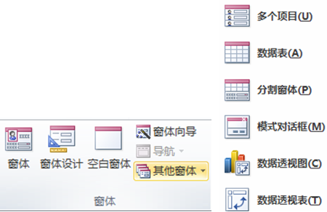
11.3 创建窗体
通过“创建”选项卡的“窗体”组可以看到创建窗体的方法。

Slide 34
11.3.1 使用“窗体”工具创建新窗体
是一种快速创建窗体的方法，创建后的窗体以布局视图方式显示，窗体布局结构简单规整。
窗体创建后，可以在布局视图或设计视图下对窗体进行修改。
关键操作是，首先在导航窗格中，单击想要在窗体上显示的数据的表或查询，然后单击 “窗体”组中的“窗体”。

Slide 35
【例11-2】
【例11-3】
阅读书200页的重要提示

Slide 36
11.3.2 使用向导创建窗体
如果要自由选择显示在窗体上的字段，可以使用“窗体向导” 。
关键操作：
单击“窗体”组中的“窗体向导”，然后按照“窗体向导”的各个页面上显示的说明执行操作。

Slide 37
11.3.3 使用“空白窗体”工具创建窗体
适合只在窗体上放置很少字段的情形。使用“空白窗体”工具创建的窗体不带任何控件和格式，需要从“字段列表”窗格中选择字段手动添加。
关键操作是，单击“窗体”组中的“空白窗体”，从“字段列表”中双击要添加的字段。
【例11-4】

Slide 38
11.3.4 使用“其他窗体”工具创建窗体
1、使用“多个项目”工具创建窗体
创建一次可显示多条记录的窗体。
关键操作是，首先在导航窗格中，单击窗体的数据源，然后单击“窗体”组中的“其他窗体”，单击“多项目”。Access 将创建窗体，并以布局视图显示该窗体。

Slide 39
2. 使用“分割窗体”工具创建窗体
关键操作是，首先在导航窗格中，单击窗体的数据源，然后在“创建”选项卡上的“窗体”组中，单击“其他窗体”，选择“分割窗体”。

Slide 40
3. 使用“模式对话框”创建窗体
创建一个浮动对话框窗体，该窗体中有两个命令按钮控件，标题分别为“确定”和“取消”。
【例11-6】创建图11-35所示的窗体，如果单击“确定”，则退出Access 2010。

Slide 41
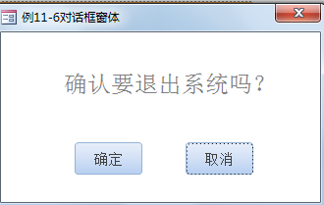

Slide 42
11.3.5 使用设计视图创建窗体
在设计视图下创建一个布局合理、界面友好的窗体，关键是要非常熟悉各个控件并设计好窗体上的每一个控件。
关键操作如下：
（1）打开窗体的属性窗口。
（2）如果窗体需要数据源，则通过“数据”选项卡确定数据源，并将数据添加到窗体中。
（3）添加控件，并设计窗体布局。
（4）选择“事件”选项卡，设计对象的事件和方法。

Slide 43
【例11-9】创建一个如图11-41所示的“登录”窗体。
【分析】
首先确定窗体是否需要数据源以及窗体中的控件类型。
其次，确定各控件应该安排在窗体的哪个节中。

Slide 44
【例11-10】创建如图11-46所示的选项卡窗体。
【分析】窗体的数据源是“课程表”中的课程号。首先添加一个文本框控件、选项卡控件。
请仔细阅读书209-210页的重要提示。

Slide 45
11.4 创建主/子窗体
方法有三种：
（1）使用窗体向导同时创建主窗体和子窗体。
（2）先创建主窗体，然后在设计视图下使用子窗体控件创建子窗体。
（3）通过拖动鼠标将两个事先创建的窗体一个作为主窗体，另一个作为子窗体。

Slide 46
【例11-11】使用窗体向导创建图11-7所示的主/子窗体。
【分析】图11-7给出了以“课程表”和“选课表”为数据源的主/子窗体。可以修改窗体中的数据，从而改变数据源中的数据。

Slide 47
使用窗体向导创建该主/子窗体后，主窗体命名为“课程表-主窗体”，子窗体命名为“选课表-子窗体”。
可以在导航窗格的“窗体”对象中看到这两个窗体。双击“课程表-主窗体”，打开如图11-7所示的主/子窗体，此时处于窗体视图下。

Slide 48
【例11-12】以第10章上机练习题的查询“所修学分”为窗体的数据源，在设计视图中同时创建主窗体和子窗体，创建后的主/子窗体如图11-56所示。
【分析】首先观察是否需要指定窗体的数据源、窗体上的控件种类以及控件的数据源。其次确定控件之间是否有联动关系。

Slide 49
请仔细阅读书213、215页的重要提示。

Slide 50
上机练习题

Slide 51
上机报告的要求(邮件多次发过)：
没有固定格式，原则是：
1、废话少说，直击重点。
2、写明题号，给出题目要求的主要步骤和主要截图（不要太多，否则文件太大），必须对所给的每一个截图进行清楚的文字说明，使人可以清楚读懂此图代表的操作结果。
3、最好有总结，不是诸如“通过上机，掌握了。。。”这类内容，主要是将上机中遇到的操作问题进行总结，包括：给出问题描述、截图、最终的解决情况等。若有此内容，分数将上另一个档次。

Slide 52
最后两次课的安排
考虑本章是难点也是考核重点，为便于熟练掌握操作，给大家一定的消化吸收的时间。此外大家上机问题较多，单独的答疑时间又不去指定教室。故安排6月7日课堂内容：助教来教室上机辅导答疑，请尽量都来教室上机。
6月14日的课堂授课内容：第13章 宏。因为就1次课，希望大家提前预习。
此外还需要确定期末上机测试时间，需要学委联系机房。

